Slide 1


PULSADOR EN ARDUINO
@danite.dev

Slide 2
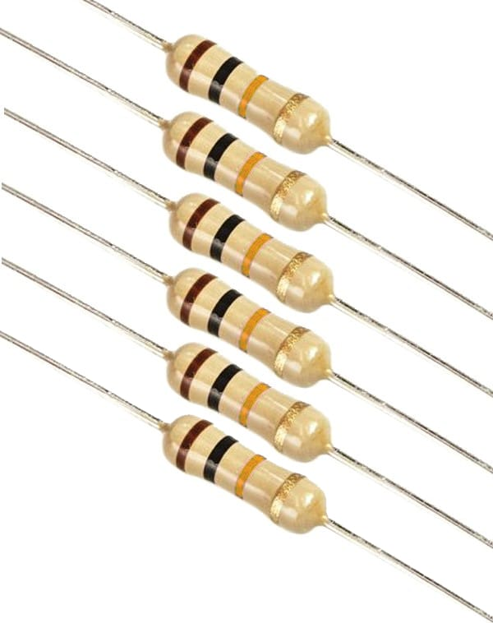
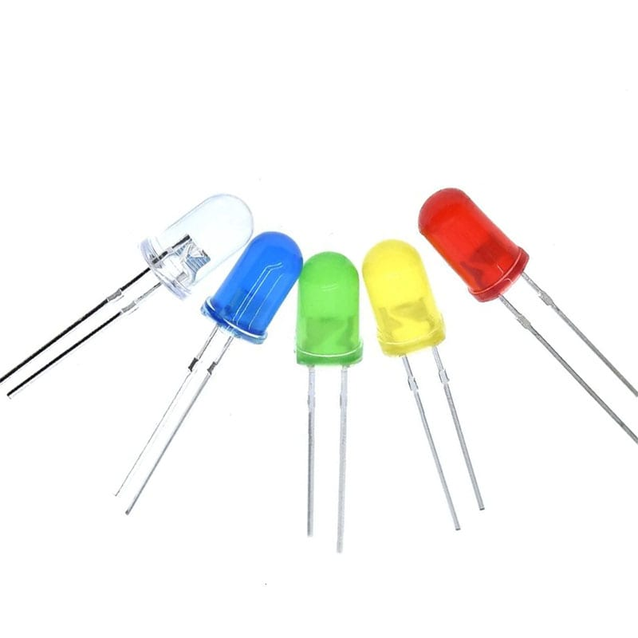
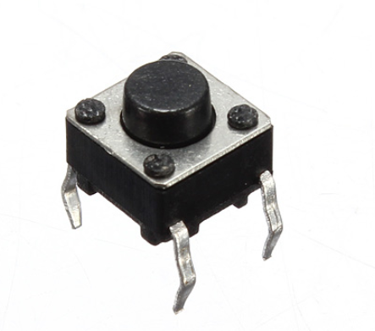
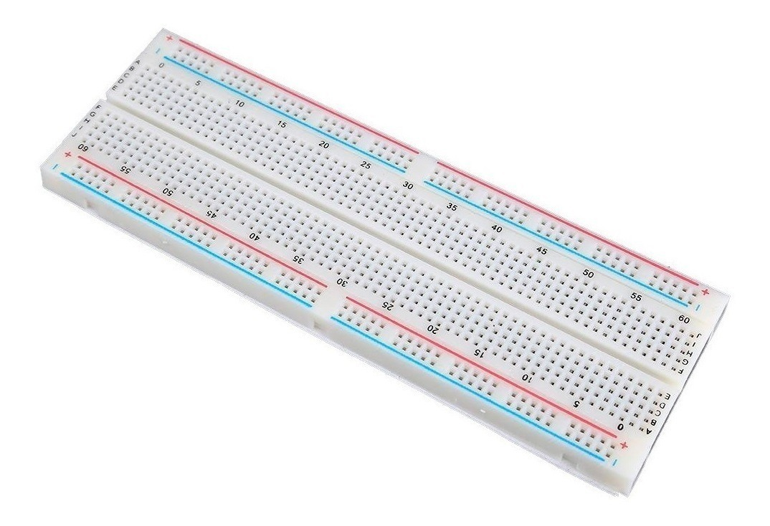
MATERIALES
LED
RESISTENCIA
PLACA DE PRUEBAS
ARDUINO UNO

Slide 3
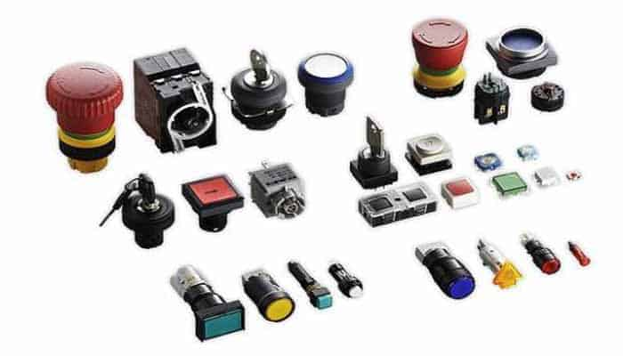
PULSADOR
Un pulsador es un interruptor o switch cuya función es permitir o interrumpir el paso de la corriente eléctrica de manera momentánea, a diferencia de un switch común, un pulsador solo realiza su trabajo mientras lo tenga presionado, es decir sin enclavamiento.

Slide 4
